Slide 1

Insônia e o uso indiscriminado de benzodiazepínicos
Guilherme Monteiro Constant
Psiquiatra (CRM-AL 7657 | RQE: 5235)
Preceptor - residências de psiquiatria UFAL/Uncisal
Psiquiatra – SIASS UFAL (Arapiraca)

Slide 2

Insônia – definição e epidemiologia
Dificuldade para iniciar ou manter o sono
Prevalência em 1 ano: 30-45% dos adultos
Crônica (>3 meses) em 9% da população
Apenas 5% buscam assistência médica
40% se automedicam com fármacos, álcool ou ambos
SADOCK, B.J. et al., Compêndio de psiquiatria: ciência do comportamento e psiquiátrica clínica. 11ª edição. Artmed, 2015
Notes:
Kaplan
Ela é crônica em 9%. Dentre os crônicos, apenas 5% buscam assistência medica e 40% se automedicam
Consenso de insônia: Ela é crônica segundo o ICDS-2 se maior que 3 meses de duração.

Slide 3


Insônia – consequências
Qualidade de vida comparável a ICC, artrites, diabetes e depressão
Morbimortalidade: cardiovascular, endócrino-metabólica (diabetes, obesidade...), dor crônica, acidentes de trabalho/trânsito
Risco de transtornos psiquiátricos: depressão, ansiedade, abuso de álcool, dependência de hipnóticos, risco de suicídio
A insônia é o maior fator de risco tratável para depressão na idade adulta
MIGUEL, E.C. et at. Clínica psiquiátrica: as grandes síndromes psiquiátricas, volume 2. 2ª ed. São Paulo: Manole, 2021
Notes:
O transtorno de insônia crônica está relacionado com aumento do risco longitudinal de desenvolvimento de transtornos psiquiátricos (depressão, ansiedade, abuso de álcool, uso crônico ou dependência de hipnóticos), riscos de acidentes de carro e aumento da mortalidade9,11.
A insônia é o maior fator de risco, potencialmente tratável, para o aparecimento do primeiro episódio de depressão ou recorrência de depressão em adultos e na terceira idade4,8. A associação de sintomas de insônia crônica e transtornos mentais, principalmente depressão e ansiedade, é bem comprovada4,9. Insônia crônica é uma comorbidade em cerca de 90% dos casos de transtornos mentais mais graves
(Clinica USP)
Em alguns casos de insônia associada à depressão, os sintomas de sono são a queixa principal e a mais significativa do que os sintomas depressivos subjacentes, levando o portador a buscar tratamento médico queixando­se de insônia17. Nos casos de ansiedade e insônia, os sintomas de sono em geral são simultâneos, e nos casos de depressão, a insônia geralmente precede seus sintomas
(CLINICA USP

Slide 4

Diagnóstico

Slide 5
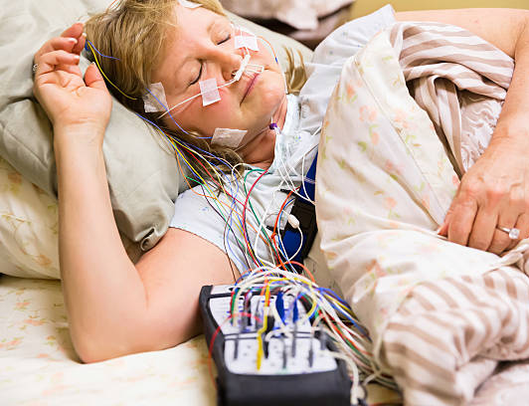
Diagnóstico
Diagnóstico clínico
Polissonografia: Não é rotina na investigação. Indicada em:
Suspeita de outros transtornos do sono
(ex.: apneia do sono)
Falha de tratamento
BACELAR, A. et al. Insônia: do diagnóstico ao tratamento – Associação Brasileira do Sono, 2019
Notes:
avalia diversos parâmetros do sono (latência, duração total, numero de despertares, duração dos estágios, padrão de respiração...)
O Disturbio de movimento periódico dos membros caracteriza-se por espasmos repetitivos dos MMII ou MMSS, levando a interrupção do sono e sonolência diurna muitas vezes sem percepção dos espasmos https://www.msdmanuals.com/pt/profissional/dist%C3%BArbios-neurol%C3%B3gicos/transtornos-de-sono-e-vig%C3%ADlia/dist%C3%BArbio-do-movimento-peri%C3%B3dico-dos-membros-dmpm-e-s%C3%ADndrome-das-pernas-inquietas-spi

Slide 6

Transtorno de insônia (DSM-5)
Insatisfação com a qualidade ou quantidade do sono associada a um ou mais dos seguintes:
Presente pelo menos 3 noites por semana, por 3 meses
Causa sofrimento e prejuízo funcional significativos
Dificuldade para iniciar o sono (ex.: >20-30min)
  Despertares frequentes ou problema para retornar ao sono após cada despertar
  Despertar antes do horário habitual e incapacidade de retornar ao sono
Insônia inicial
Insônia de manutenção
Insônia intermediária
Insônia terminal

Slide 7
Sintomas diurnos
Fadiga
Sonolência diurna
Prejuízo de motivação
Dificuldade de atenção, concentração ou memória
Propensão a erros (trabalho, trânsito...)
Prejuízo social, profissional ou acadêmico
Alterações de humor
Alterações comportamentais (agressividade, impulsividade...)
Preocupação com o sono
BACELAR, A. et al. Insônia: do diagnóstico ao tratamento – Associação Brasileira do Sono, 2019
Notes:
Esses são os sintomas diurnos presentes na classificação do ICDS:Dificuldade frequente em adormecer e/ou dificuldade em manter o sono e/ou sono de má qualidade, associada a pelo menos um dos sintomas diurnos

Slide 8

Síndrome da apneia obstrutiva do sono (SAOS)
Prevalência: 32-36% dos adultos; 87% em idosos de 70-80 anos
Obstrução respiratória durante o sono
Apneia ou hipopneia
(micro)despertar noturno
Piora da qualidade do sono
Roncos, insônia de manutenção, sintomas diurnos (sonolência, prejuízo cognitivo...)
Aumento da incidência de doenças cardiovasculares (hiperativação simpática)
Notes:
É o segundo transtorno do sono mais frequente, atras apenas da insônia

Slide 9




Etiologia da insônia
No passado:
Insônia primária
Insônia secundária
Sem causa identificável
Com causa identificável
~20%
~80%
“Deve-se tratar a causa da insônia e o sono melhorará”
Atualmente: tratar a causa e promover alívio sintomático
Notes:
https://www.scielo.br/j/rbp/a/zVtNFkkwpgG5ggfmQWchBft/abstract/?lang=em
Insonia do diagnostico ao tratamento 2019: Ainda se debate muito sobre a existência de uma insônia “primária”. Observou-se que os possíveis portadores desse quadro costumam referir a dificuldade para dormir de longa data (iniciando-se na infância), com evolução crônica e insidiosa, destacando-se por não haver um fator precipitante claro. Esse padrão sugere que fatores genéticos ou alterações congênitas do sistema promotor de sono estejam associados ao quadro, apesar de, até o momento, ainda não haver definição de um marcador biológico que o justifique.
É fato que, na maioria desses casos, a insônia assume um curso próprio, de modo que, mesmo quando o quadro psiquiátrico é devidamente tratado, a dificuldade para dormir permanece e ainda serve de fator de risco para recidiva da condição mental. Por isso, a denominação “insônia comórbida” é mais adequada para se referir a esses quadros, o que denota certa independência entre as duas condições.

Slide 10

Etiologia
Insônia associada a transtornos mentais
  Transtornos de humor e ansiedade
Insônia associada a condições clínicas
  Hipertireoidismo, síndromes álgicas, doenças neurológicas, asma, ICC, gravidez, menopausa...
Insônia associada a medicamentos ou substâncias
  Psicotrópicos, cafeína, álcool
Insônia associada a má higiene do sono
Insônia idiopática
BACELAR, A. et al. Insônia: do diagnóstico ao tratamento – Associação Brasileira do Sono, 2019
Notes:
Consenso Insonia: A insônia é uma queixa frequente nos pacientes com doenças neurológicas, como doença de Alzheimer, doença de Parkinson e após um acidente vascular cerebral
Insonia do diagnostico ao tratamento 2019: Outros quadros clínicos, como asma, hipertireoidismo, síndromes dolorosas crônicas, insuficiência cardíaca, menopausa, gravidez e doenças do sistema nervoso central (AVC, quadros degenerativos) podem induzir insônia, assim como o uso ou a interrupção de medicamentos ou substâncias (tais como benzodiazepínicos, cafeína, anticonvulsivantes, antidepressivos, corticoides, álcool, entre outros)1.

Slide 11

Tratamento

Slide 12


Tratamento
Diretrizes das sociedades americana (AASM) e europeia de sono (ESRS):
Primeira linha: melhores resultados a médio-longo prazo, menos efeitos adversos
Tratamento farmacológico deve ser a escolha principal se houver falha ou impossibilidade de acesso à psicoterapia, associado à higiene do sono
Farmacoterapia
Psicoterapia (TCC-I)
BACELAR, A. et al. Insônia: do diagnóstico ao tratamento – Associação Brasileira do Sono, 2019
Notes:
Kaplan: Tratamento específico para a condição nem sempre é necessário. Quando o tratamento com medicação hipnótica é indicado, tanto o médico quanto o paciente devem estar cientes de que o tratamento é de curto prazo e de que alguns sintomas, incluindo uma breve recorrência da insônia, podem ser esperados quando da descontinuação dos medicamentos.
Conforme os guidelines da AASM e da ESRS, tanto a estratégia farmacológica quanto a terapia cognitivo comportamental para insônia (TCC-I) são eficientes para o tratamento da insônia a curto prazo.1,2 Apesar disso, há uma opção pela TCC- -I como primeira linha, pois apresenta resultados mais sólidos na resposta de médio e longo prazos e menores riscos de efeitos colaterais.1,2 Contudo, há três condições nas quais o tratamento farmacológico deve ser a escolha principal:
1. Impossibilidade de acesso à TCC-I;
2. Não adesão à TCC-I;
3. Falha terapêutica da TCC-I.

Slide 13
Higiene do sono
Estabelecer um horário regular para dormir e acordar.
Dormir somente o necessário e não permanecer na cama após acordar
Não tomar café, energéticos, chá preto, chá verde, chá mate, Coca-Cola ou comer chocolate após as 17h
Evitar assistir à televisão ou usar o celular antes de dormir.
Se não conseguir dormir após 20-30 minutos, se levantar e distrair-se até sentir sono
Utilizar a cama somente para dormir ou ter relações sexuais
Não cochilar durante o dia por mais que 30 minutos.
Evitar exercícios físicos próximo à hora de dormir.
Procurar relaxar a mente de antes de ir para a cama. Nunca tentar resolver problemas antes de dormir.
Evitar cigarro e bebidas alcoólicas antes de deitar
Notes:
Meia vida media da cafeína – em torno de 5 horas
Insonia Bacelar 2019: O álcool tem efeitos depressores do SNC. Seu uso é associado com distúrbios respiratórios relacionados ao sono em indivíduos saudáveis que roncam e não têm apneia do sono.1,33 O uso de álcool é também associado ao aumento da dessaturação noturna de oxigênio1,33 e, embora ele seja promotor de sedação e indutor do início do sono, à medida que o nível sérico vai sendo reduzido pelo seu metabolismo, ocorre fragmentação do sono.33,34 Indivíduos dependentes de álcool apresentam uma tendência a um sono polifásico, com sonolência diurna e despertares noturnos

Slide 14


Tratamento farmacológico
Trazodona: 50-150mg
  30 minutos antes de deitar
  Meia-vida 3-6h: baixo risco de sonolência diurna
  Não causa dependência
  Poucos efeitos adversos
Sedação, tontura, náuseas, cefaleia nas primeiras semanas
Raramente priapismo (suspender)
BACELAR, A. et al. Insônia: do diagnóstico ao tratamento – Associação Brasileira do Sono, 2019

Slide 15

Tratamento farmacológico
25mg
30cp
Quetiapina: 25-100mg
  Ganho de peso, síndrome metabólica (mesmo em doses baixas)
  Pode ser apropriado para pacientes que falharam com outros tratamentos
Amitriptilina: 12,5 – 50mg
  Meia-vida longa (12-24h): sedação diurna
  Ganho de peso, efeitos anticolinérgicos (boca seca, constipação, hipotensão postural...)
BACELAR, A. et al. Insônia: do diagnóstico ao tratamento – Associação Brasileira do Sono, 2019
Notes:
Quet pode ser apriopriada na falha de outros ttos sobretudo pelos efeitos metabolicos mesmo em baixas doses
Patients at risk of QTc prolongation (those with heart disease, advanced age, taking other QTc-prolonging medications, electrolyte abnormalities, bradycardia, congenital long QT syndrome) should have an electrocardiogram and potassium level obtained after initiation and any time the dose or risk factors change (https://www.ccjm.org/content/88/5/286.long#sec-20)

Slide 16


Tratamento farmacológico
10mg
30cp
Zolpidem: 5-10mg
  Atua nos mesmos receptores que os benzodiazepínicos (GABA-A), mas é seletivo (subunidade α1)
  Efeito unicamente hipnótico
  Meia-vida de 0,5-3,5h
  Efeitos adversos: sonolência (5%), tontura (5%), confusão mental (1-2%), sonambulismo (1%),
Potencial de uso abusivo e dependência: baixo no uso de curto prazo, cuidado em uso prolongado, doses elevadas, histórico de abuso de drogas
BACELAR, A. et al. Insônia: do diagnóstico ao tratamento – Associação Brasileira do Sono, 2019
Notes:
A subunidade α dos receptores GABAA é determinante das propriedades que diferenciam os fármacos que atuam neste sistema. Enquanto a subunidade α 1 é responsável pelos efeitos hipnóticos e sobre a cognição, os outros subtipos α2-6 são responsáveis pelos efeitos ansiolíticos, sobre a psicomotricidade, miorrelaxante, antiepiléptico e de depressão respiratória, além de também influenciarem sobre a cognição
BZD: Atuam de forma não seletiva nas subunidades α 1 a α6 do receptor GABAA levando a seus efeitos hipnóticos, cognitivos, de depressão respiratória, ansiolítica, miorrelaxante potente e antiepiléptica.
Zolpidem: seletivo para subunidade α1 dos receptores GABAA, levando aos efeitos hipnóticos e cognitivo, mas sem as propriedades de depressão respiratória, ansiolítica, miorrelaxante potente e antiepiléptica
Estas drogas têm um alto potencial de abuso e dependência. Pacientes que utilizaram zolpidem por poucas semanas têm baixa dependência, entretanto, os que utilizaram zolpidem em doses elevadas, mesmo sendo uma tomada única à noite ou tiveram antecedentes de abuso de drogas, devem ser cuidadosamente monitorizados ao se prescrever o zolpidem ou qualquer outro hipnótico

Slide 17
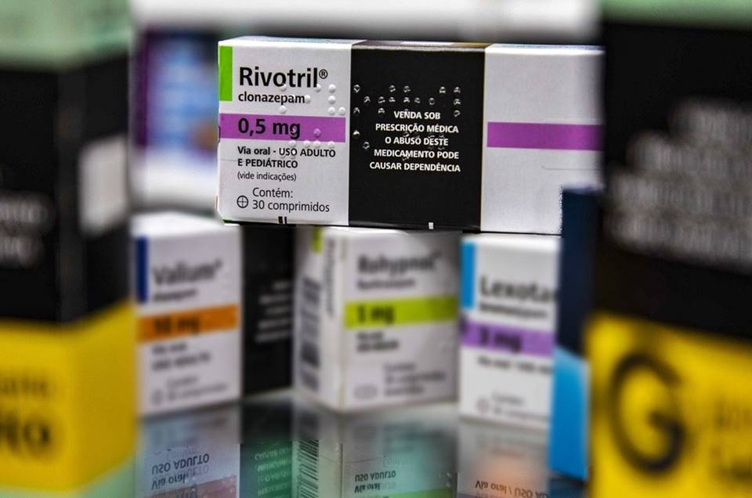
Tratamento farmacológico
Benzodiazepínicos (Clonazepam, Diazepam, Alprazolam, Bromazepam...): Ação ansiolítica, relaxante muscular e anticonvulsivante. Reduzem latência do sono, despertares noturnos, melhoram a qualidade do sono.
Não recomendados para tratamento de longo prazo da insônia
  Efeitos adversos (tontura, quedas, sedação diurna, prejuízo cognitivo/memória) sobretudo em idosos
  Uso contínuo: potencial de dependência (tolerância + abstinência)
  Rápida perda da eficácia hipnótica (~4 semanas) e persistência de efeitos adversos
Notes:
Deprescribing :New evidence has emerged suggesting that the efficacy of BZRAs for insomnia can diminish in 4 weeks, but adverse effects might persist

Slide 18
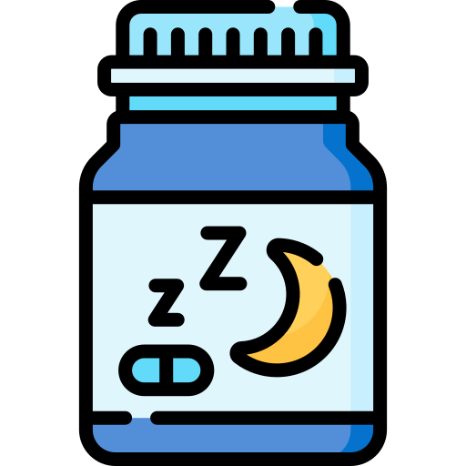
Benzodiazepínicos
Amplamente utilizados na insônia
  Brasil: 2-21% da população é usuária crônica, especialmente mulheres e idosos
Desmame de benzodiazepínico?
  Em pacientes com insônia idiopática ou insônia com comorbidades controladas: benefícios superam os riscos, sobretudo em idosos
  Taxa de sucesso: 25-80%
  Substituir por outra droga não é sempre necessário
POTTIE, K. et al. Deprescribing benzodiazepine receptor agonists: evidence-based clinical practice guideline. Canadian Family Physician – MAI/2018
Notes:
The recommendations (Box 3) apply to adults aged 18 and older including elderly adults living in the community or in long-term care facilities who take BZRAs for the purpose of treating primary insomnia or comorbid insomnia where all potential underlying comorbidities are effectively managed. These recommendations do not apply to those with other sleep disorders or untreated anxiety, depression, or physical and mental conditions that might be causing or aggravating insomnia
Based on the lack of evidence of substantial harm of deprescribing, the evidence of potential harm associated with continuing a BZRA (particularly in the elderly), along with resultant resource implications and the feasibility of tapering interventions, we rated the recommendation to deprescribe BZRAs in older patients as strong. The recommendation to deprescribe a BZRA in the younger population was rated as weak owing to lower risk of adverse effects associated with continuing BZRA use.

Slide 19


Desmame de benzodiazepínicos
Controlar comorbidades causadoras de insônia antes de desmamar
Engajar o paciente:
  Explicar sobre perda de efeito terapêutico com o tempo
  Explicar sobre persistência de efeitos adversos e riscos associados ao uso contínuo
  Orientar sobre sintomas de retirada (insônia, ansiedade, irritabilidade): podem ocorrer durante o desmame, geralmente leves e transitórios (de poucos dias até 4 semanas).
  Compartilhar o plano de desmame e tomar a decisão em conjunto
POTTIE, K. et al. Deprescribing benzodiazepine receptor agonists: evidence-based clinical practice guideline. Canadian Family Physician – MAI/2018
Notes:
Our systematic review found that there was no difference in overall BZRA withdrawal symptom scores for tapering compared with usual care or continuation of BZRAs. The tapering group reported more trouble sleeping at 3 months compared with continuation of BZRAs (mean difference of 16.1 higher on a 100-point scale of “trouble sleeping,” 95% CI 15.0 to 17.2), but any difference in reports of trouble sleeping was no longer present at 12 months
Severe withdrawal symptoms (eg, seizures) do not appear to occur with tapering but have been reported rarely in patients stopping very high doses without tapering39 or who have underlying seizure disorders.

Slide 20


Desmame de benzodiazepínicos
Associar medidas não-farmacológicas para insônia (higiene do sono)
Reduzir 25% da dose a cada 1-2 semanas.
  Considerar reduções mais lentas (ex.: 12,5%) próximo ao final do desmame
  Quando chegar à menor dose disponível, gradualmente introduzir noites sem a medicação
  Se houver sintomas de retirada, permanecer na dose eficaz ou realizar desmame mais lentamente
POTTIE, K. et al. Deprescribing benzodiazepine receptor agonists: evidence-based clinical practice guideline. Canadian Family Physician – MAI/2018

Slide 21
Caso clínico
Sandra, 62 anos, chega à consulta na USF com queixa de dificuldade para dormir há cerca de dois anos. A paciente vinha fazendo uso de clonazepam 2mg à noite desde o início do quadro, com melhora do sono nos primeiros meses, mas voltando a apresentar insônia com o tempo.
Ao investigar o caso, o médico de família identifica um quadro de insônia inicial e de manutenção, associado a sensação de tensão constante na maior parte dos dias, preocupações excessivas, irritabilidade, prejuízo de concentração e tensão muscular.
Assim, ele dá o diagnóstico de transtorno de ansiedade generalizada e inicia citalopram 20mg/dia.
Após um mês de tratamento, a paciente retorna sem queixas. Neste momento, o médico propõe realizar o desmame de benzodiazepínico.

Slide 22
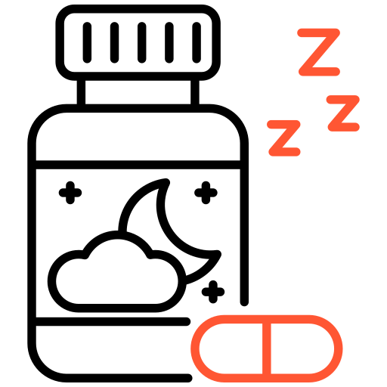
Proposta de desmame
Conversão para clonazepam:
  Meia-vida longa (favorece desmame?)
  Apresentação em gotas (2,5mg/mL): 1 gota = 0,1mg
Ex.: Paciente toma Clonazepam 2mg à noite: converter para Clonazepam 18 gotas à noite, reduzir 2 gotas a cada semana. Se houver sintomas de abstinência, pode diminuir o ritmo para 1 gota por semana.
Seguimento: Ajustar ritmo de acordo com a tolerância individual
Reduzir ritmo quando se aproximar do fim do desmame
0,5mg = 5 gotas
2mg = 20 gotas

Slide 23
Benzodiazepínicos: equivalência aproximada
Medicamento | Dose equivalente
Diazepam | 10mg
Clonazepam | 0,5mg
Alprazolam | 1mg
Lorazepam | 1mg
SADOCK, B.J. et al., Compêndio de psiquiatria: ciência do comportamento e psiquiátrica clínica. 11ª edição. Artmed, 2015
Notes:
BRMZ 3-6 a depender da fonte

Slide 24

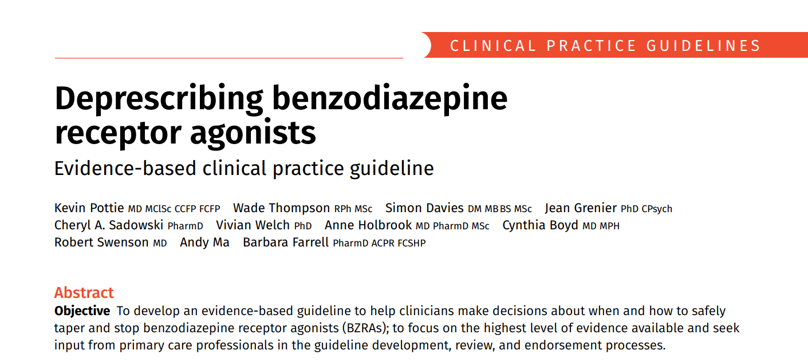

Slide 25


